Slide 1



～予約・顧客・シフト管理を一括デジタル化！のご紹介～​
宿泊業・飲食サービス業様向け｜kintone無償アプリご提供セミナー
【デモンストレーション】
Notes:
「皆さま、お待たせいたしました。ここからは、実際のkintoneの画面をご覧いただきながら、ご紹介したアプリとプラグインがどのように業務を効率化するのか、一連の流れでご体感いただきたいと思います。」 「今回は、『リピーターのお客様からの予約を受け、過去の情報を確認しながら登録し、シフトを確認、最後に予約台帳を出力する』という、現場で日常的に発生する一連の業務フローを実演します。」

Slide 2

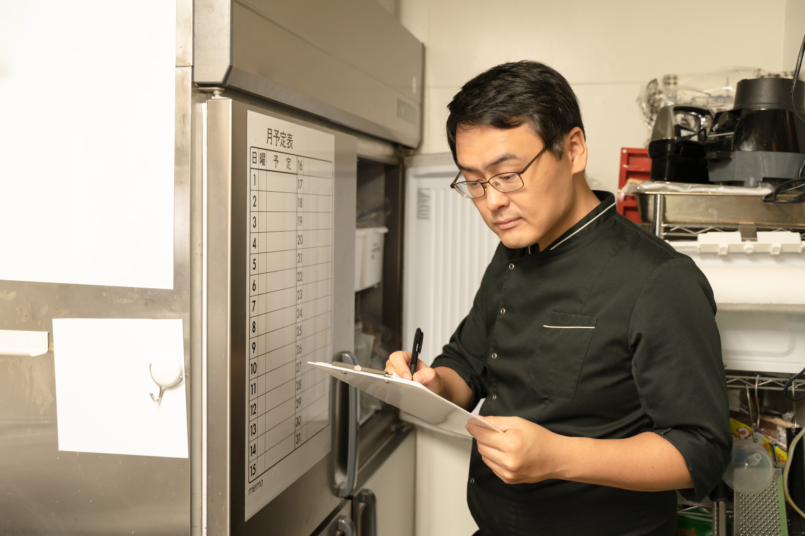
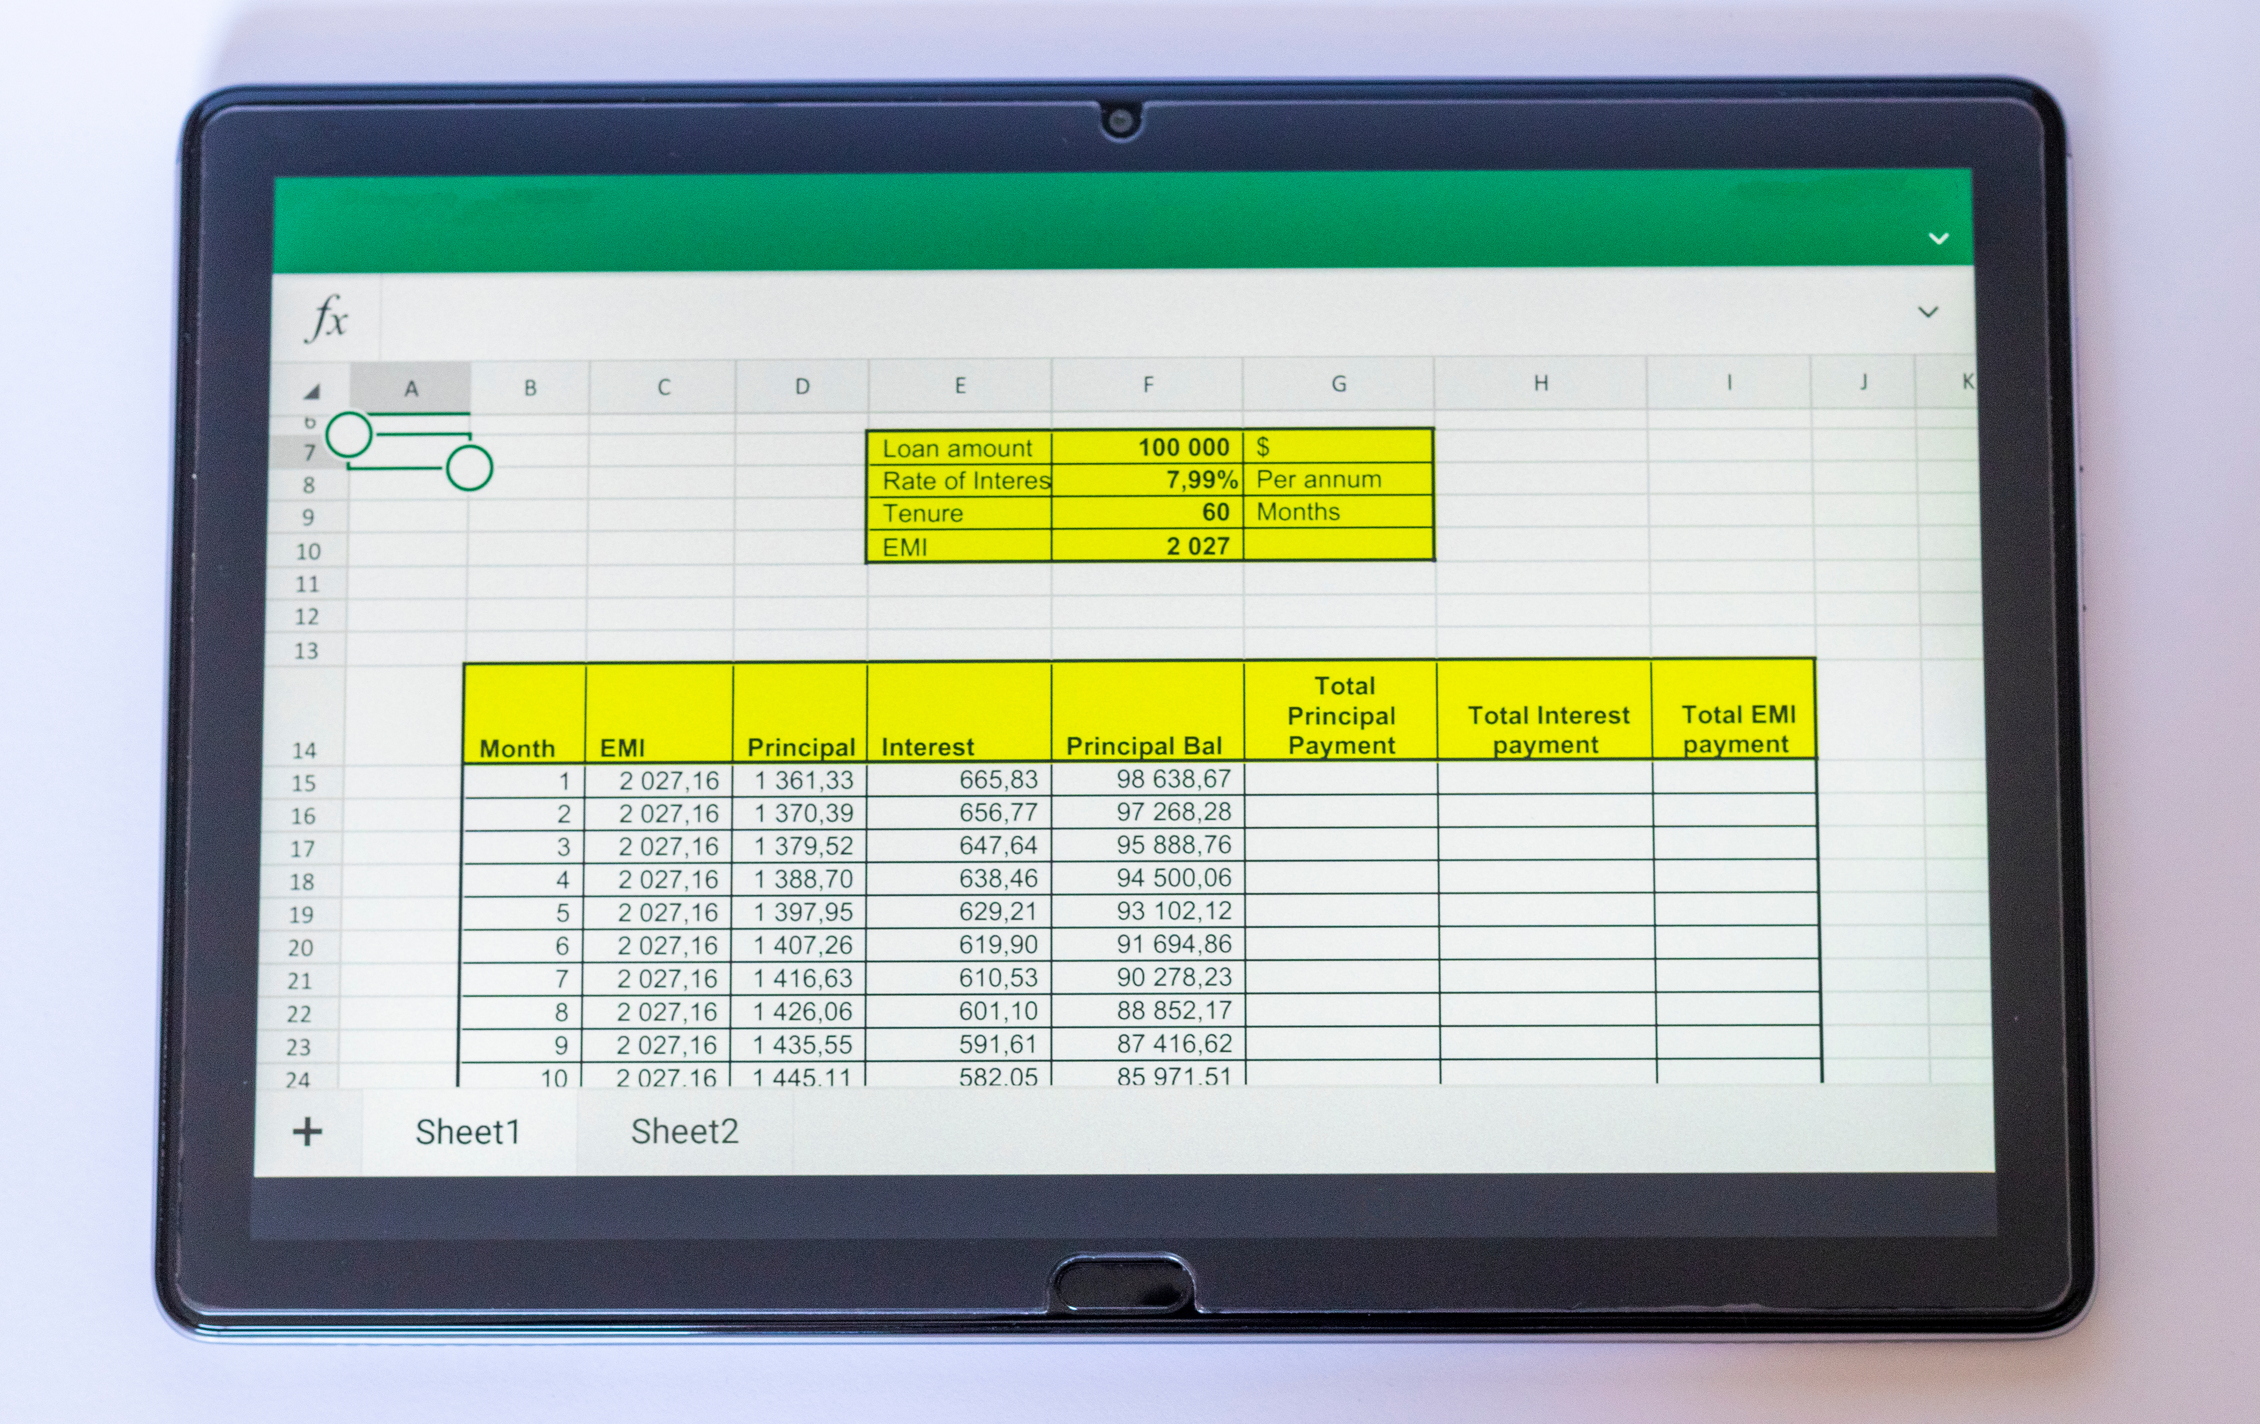
デモシナリオ
「予約受付」「顧客情報確認」「シフト管理」という一連の業務フローを、kintoneアプリとRICOH無償プラグインでいかにシームレスに、かつ効率的に行えるかをご案内させていただきます
【フロー図】
リピーターの「田中様」から電話で予約
過去の顧客情報を確認しながら予約を登録
予約状況に合わせてスタッフのシフトを確認
最後に日々の予約一覧表を出力
Notes:
デモシナリオでは、リピーターの田中様からの電話予約を受け、過去の顧客情報を確認しながら予約を登録します。 その後、予約状況に応じてスタッフのシフトを確認し、最後に日々の予約一覧表を出力するまでの一連の流れを実演します。

Slide 3
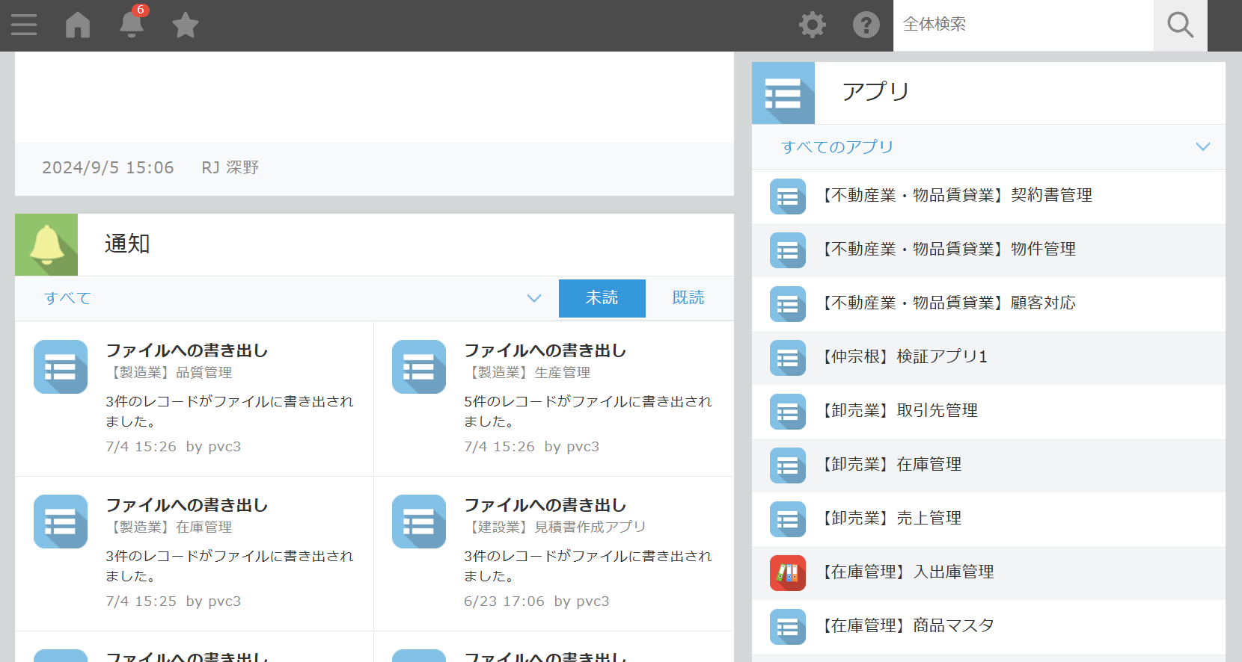
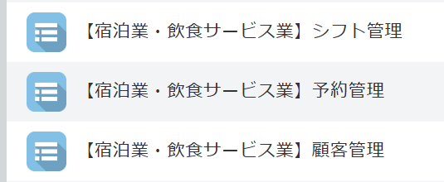
kintoneポータル画面
アプリ一覧
顧客管理アプリをクリックします
Notes:
「こちらがkintoneにログインした最初の画面です。本日ご紹介するアプリがここにまとまっており、すべての業務の入り口となります。情報があちこちに散らばることはありません。」 「では、お客様から予約の電話がかかってきたと想定して、まずは『顧客管理アプリ』で過去の履歴を確認してみます」

Slide 4
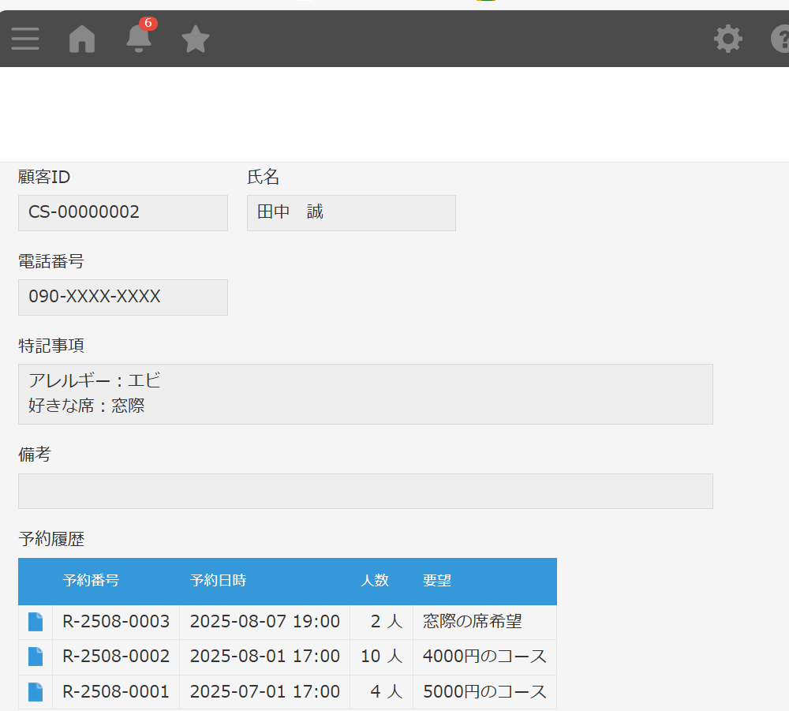
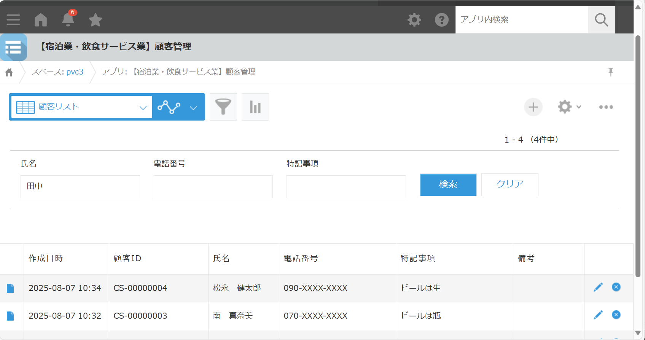
顧客情報の検索と確認
名前を入力します
過去の来店履歴
検索ボタンをクリック
詳細画面
Notes:
「これが**『RICOH カンタン検索プラグイン』**です。お客様のお名前などを入力するだけで、膨大な顧客情報の中から瞬時に探し出すことができます。」 「では、田中様の詳細を見てみましょう。」 「詳細画面では、アレルギー情報や席の好みといった、質の高いサービス提供に欠かせない情報が一目でわかります。
さらに、過去の来店履歴もすべて記録されています。
これで、『田中様、いつもありがとうございます。本日も窓際のお席をご用意いたしますか？』といった、一人ひとりに合わせた対応が可能になります。」

Slide 5
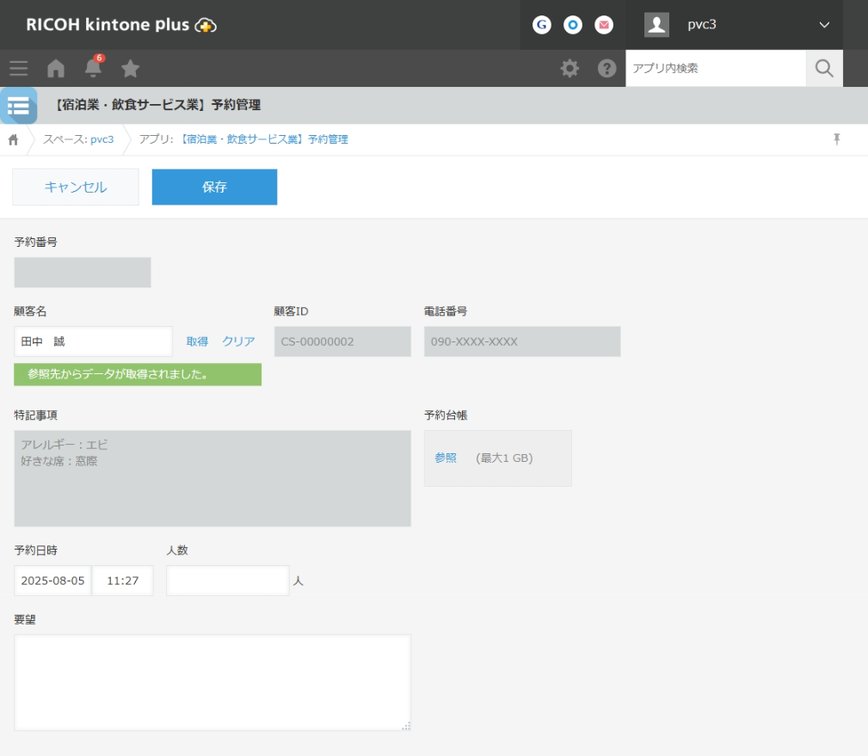
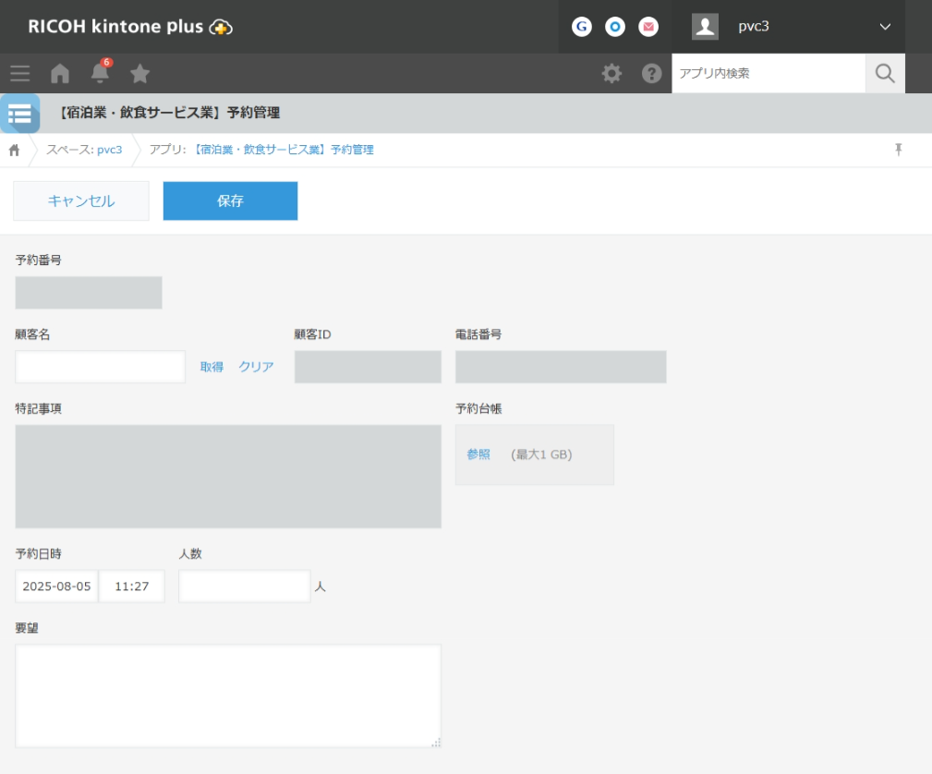
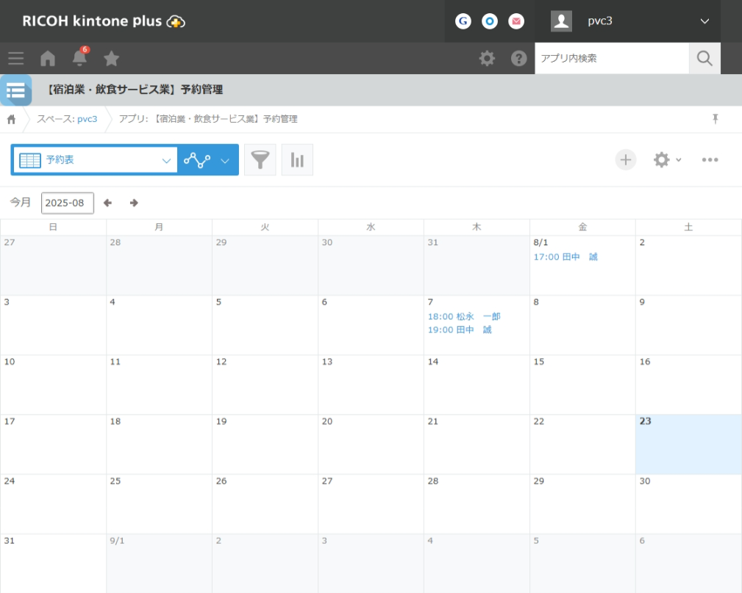
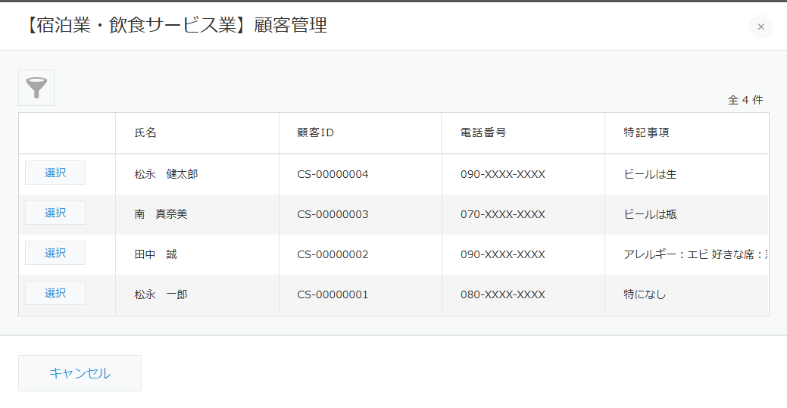
新規顧客の登録と自動採番
予約管理アプリ画面
予約管理登録画面
＋を押して予約登録画面
取得ボタン
顧客情報が自動で呼び出されます
顧客名を選択
Notes:
「では、この情報を元に『予約管理アプリ』に予約を登録します。」 「顧客名を選択するだけで、先ほど確認した顧客情報が自動で呼び出されます。毎回名前や連絡先を打ち込む必要はありません。」

Slide 6
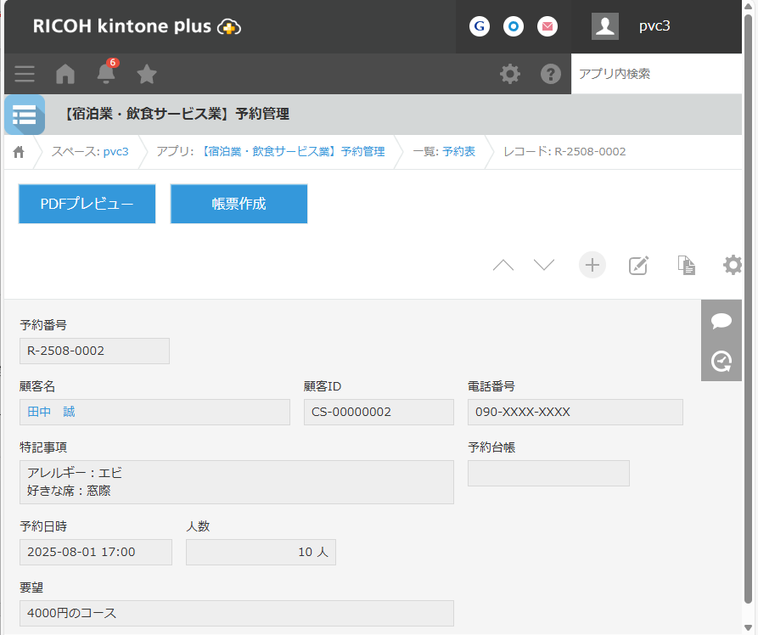

新規顧客の登録と自動採番
予約管理登録画面
『保存』ボタンをクリック
『予約番号』が自動で割り振り
日時や人数を入力
これが『RICOH 自動採番プラグイン』の効果です
Notes:
「日時や人数を入力し、『保存』ボタンをクリックします。」
「ご覧ください。保存と同時に『予約番号』が自動で割り振られました。
これが**『RICOH 自動採番プラグイン』**の効果です。
手動で番号を管理する必要がなくなり、番号の重複や管理ミスといったヒューマンエラーを防ぎます。」 「ご覧ください。
保存と同時に『予約番号』が自動で割り振られました。
これが**『RICOH 自動採番プラグイン』**の効果です。
手動で番号を管理する必要がなくなり、番号の重複や管理ミスといったヒューマンエラーを防ぎます。」

Slide 7
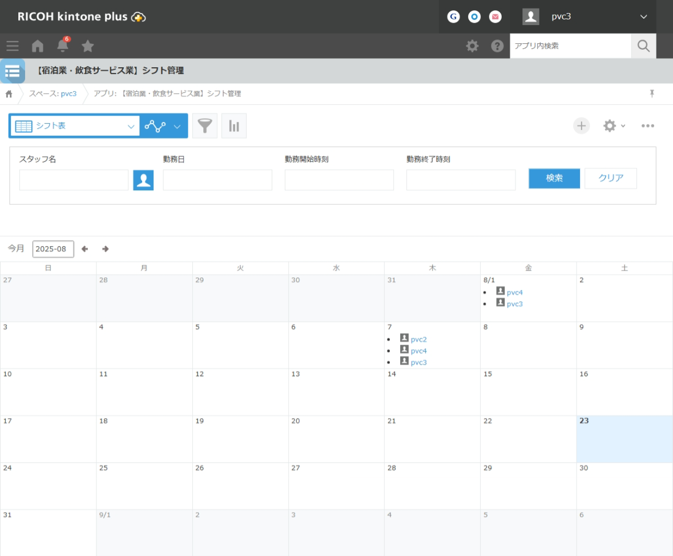
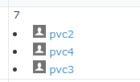
シフト状況の確認
シフト管理アプリ画面
3名体制で確認
Notes:
「予約が入りましたので、その時間帯のスタッフ体制を確認してみましょう。
『シフト管理アプリ』を開きます。」 「このようにカレンダー形式で、誰がいつ出勤しているかが一目でわかります。
ホワイトボードや紙のシフト表と違い、急な欠勤や変更もリアルタイムで反映されます。」 「19時の時間帯は3名体制ですね。
これで、予約状況に対して人員が足りているかどうかがすぐに判断でき、スムーズな店舗運営が可能になります。」

Slide 8
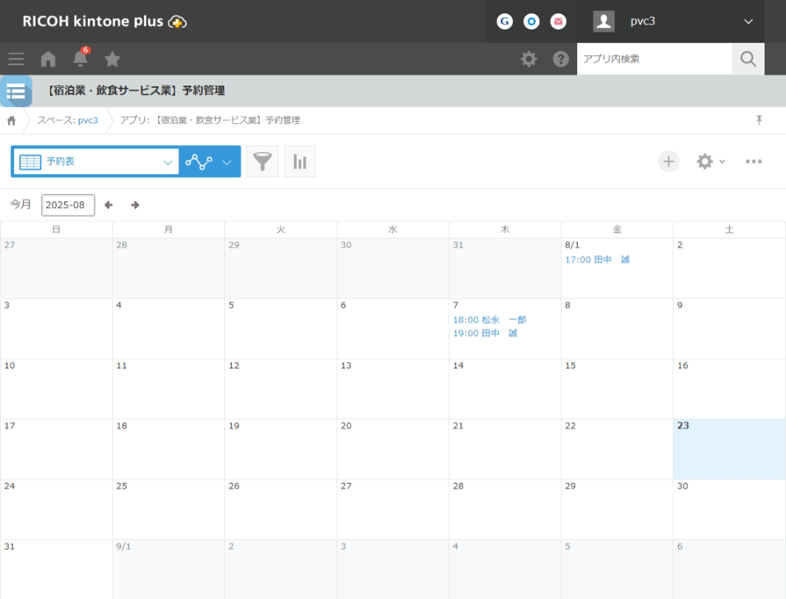
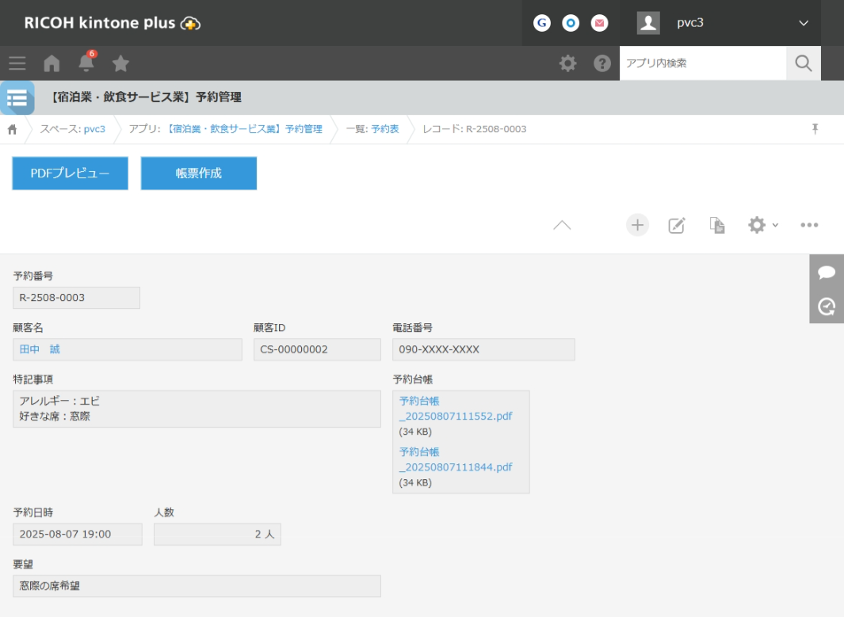
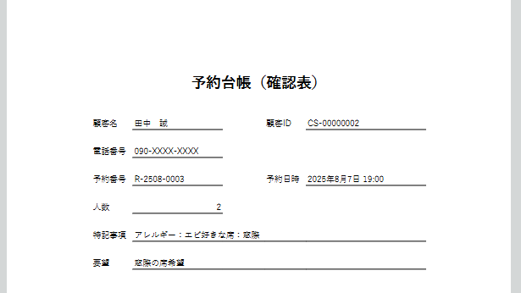
予約台帳のワンクリック作成
予約管理アプリの画面
『帳票作成』ボタン
予約をクリック
予約台帳作成
Notes:
「さて、営業開始前に『本日の予約内容を紙で印刷してスタッフと共有したい』という場面もあるかと思います。 その場合でも、手作業で書き写す必要はありません。
画面上の『帳票作成』ボタンをワンクリックするだけで、 本日分の予約情報――すなわち予約台帳が、見やすいフォーマットで自動的に作成されます。
これが 『RICOH 帳票作成プラグイン』 です。 毎日の帳票作成にかかる手間を、大幅に削減することができます。」

Slide 9
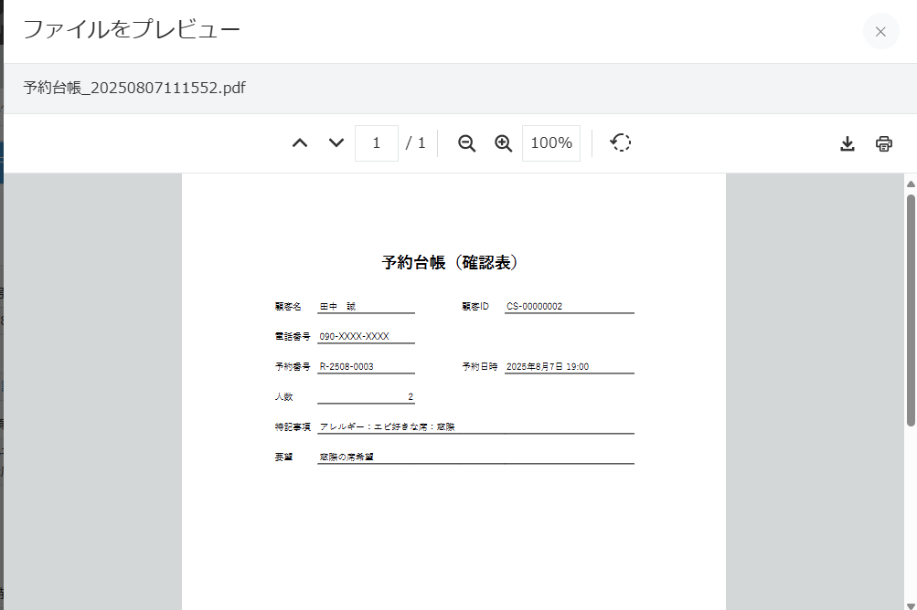
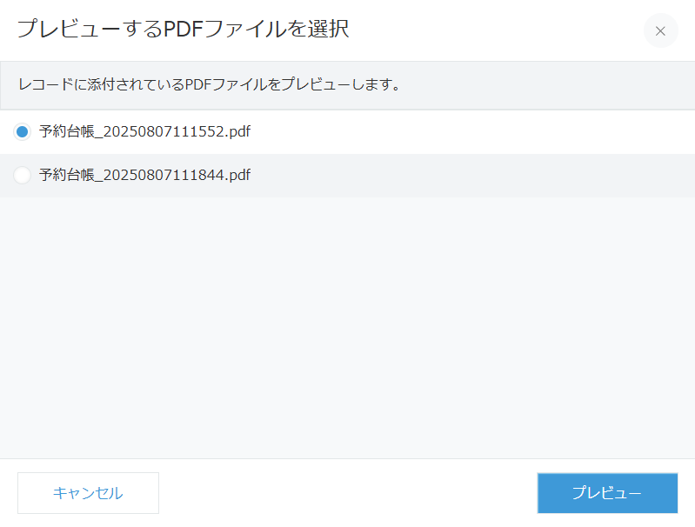
帳票の確認と共有
PDFのプレビュー
ボタンをクリック
プレビュー
ボタンをクリック
このままkintoneの画面上で中身を確認できます
Notes:
「さらに、作成した帳票は、わざわざダウンロードしなくても、このままkintoneの画面上で中身を確認できます。 キッチンスタッフのタブレットにこの画面を共有すれば、印刷も不要になり、ペーパーレス化にも貢献します。」

Slide 10



デモのまとめ
デモで紹介したアプリとプラグインの連携図
顧客管理アプリ
→ 顧客情報の管理
予約管理アプリ
→ 予約の登録
シフト管理アプリ
→ シフトの確認
一連の業務が、kintoneという一つのプラットフォーム上で、切れ目なく連携していることをお分かりいただけたかと思います
デモンストレーションは以上となります。
ご清聴ありがとうございました
Notes:
「いかがでしたでしょうか。 このように、**【顧客情報の確認】→【予約の登録】→【シフトの確認】→【予約台帳の出力】**という一連の業務が、kintoneという一つのプラットフォーム上で途切れることなく連携していることを、ご理解いただけたかと思います。
さらに、情報の見える化と作業の自動化によって、スタッフの負担を軽減し、お客様へのサービス品質を向上させることが可能です。 これこそが、kintoneとRICOHの無償プラグインで実現できる、宿泊・飲食業における業務改善の姿です。
以上でデモンストレーションを終了いたします。ご清聴ありがとうございました。
それでは続いて、改善効果のご紹介についてご説明いたします。」

